Slide 1
ΜΙΑ ΟΜΑΔΑ ΜΙΑ ΚΛΗΡΟΝΟΜΙΑ
Ο Πανθεσσαλονίκειος Αθλητικός Όμιλος
Κωνσταντινουπολιτών (1926 - 1979) ως φορέας
συλλογικής μνήμης και κοινωνικής καταξίωσης

Slide 2
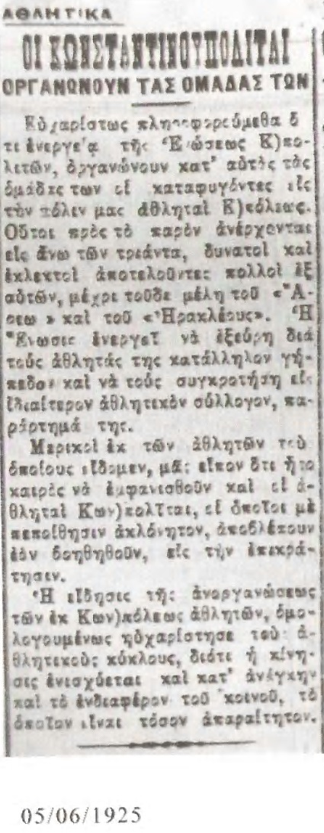
ΜΙΑ ΟΜΑΔΑ ΜΙΑ ΚΛΗΡΟΝΟΜΙΑ
Εφημερίς των Βαλκανίων
5/6/1925

Slide 3
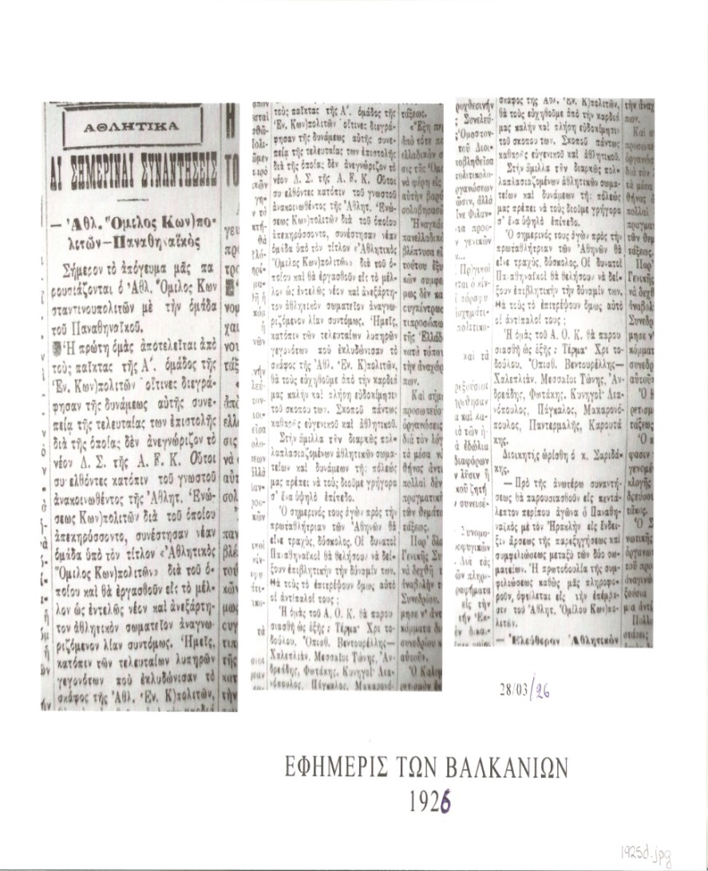
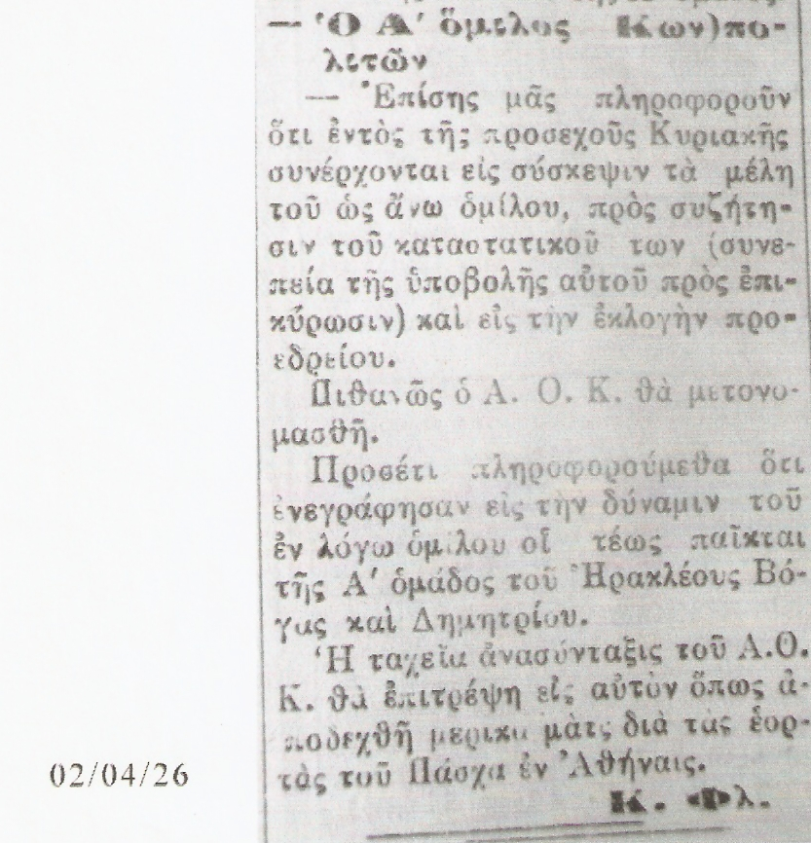
ΜΙΑ ΟΜΑΔΑ ΜΙΑ ΚΛΗΡΟΝΟΜΙΑ

Slide 4

ΜΙΑ ΟΜΑΔΑ ΜΙΑ ΚΛΗΡΟΝΟΜΙΑ

Slide 5

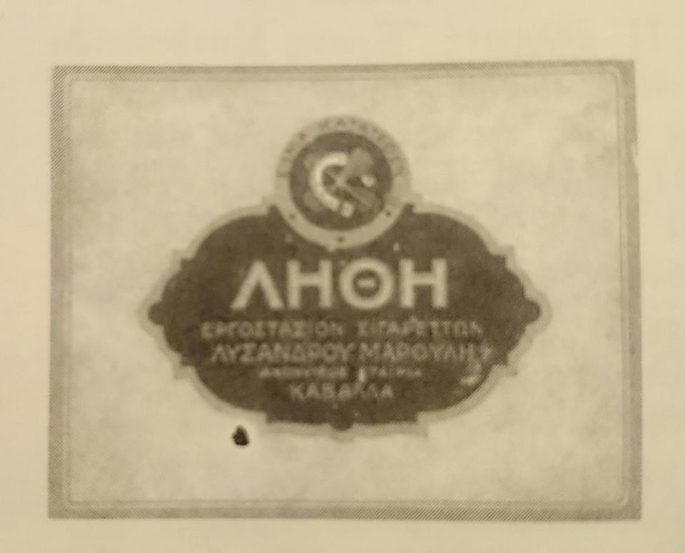
ΜΙΑ ΟΜΑΔΑ ΜΙΑ ΚΛΗΡΟΝΟΜΙΑ

Slide 6
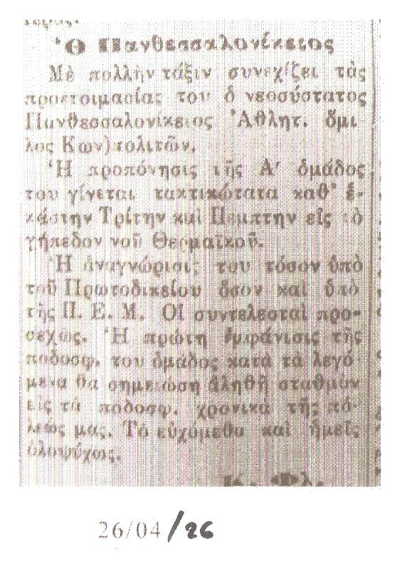
ΜΙΑ ΟΜΑΔΑ ΜΙΑ ΚΛΗΡΟΝΟΜΙΑ
Εφημερίς των Βαλκανίων
26/4/1926

Slide 7
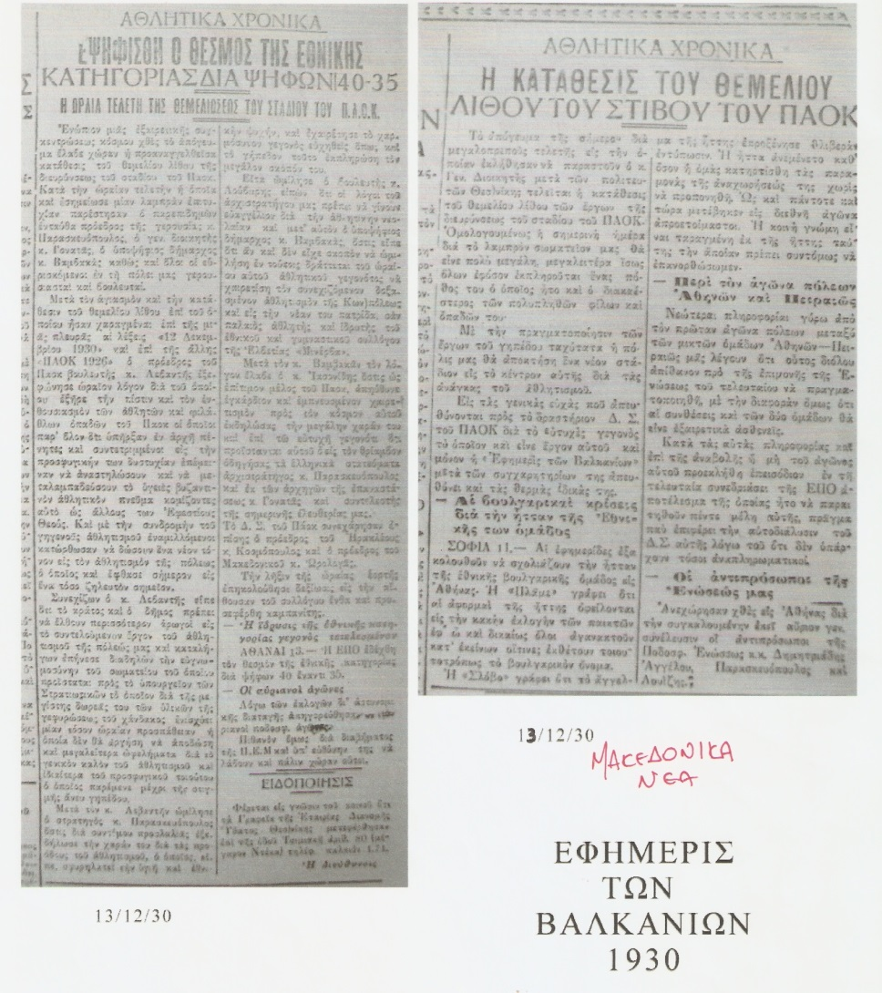
ΜΙΑ ΟΜΑΔΑ ΜΙΑ ΚΛΗΡΟΝΟΜΙΑ

Slide 8
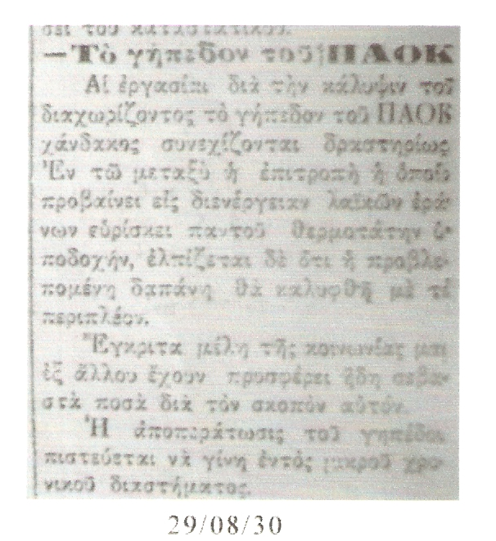
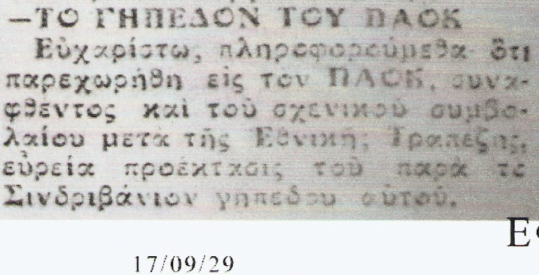
ΜΙΑ ΟΜΑΔΑ ΜΙΑ ΚΛΗΡΟΝΟΜΙΑ
Εφημερίσ των Βαλκανίων

Slide 9
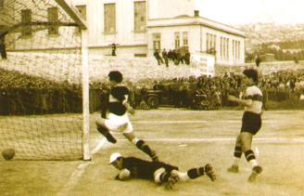
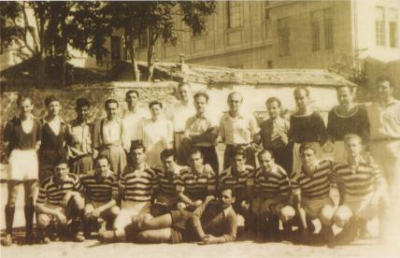
ΜΙΑ ΟΜΑΔΑ ΜΙΑ ΚΛΗΡΟΝΟΜΙΑ το γήπεδο στο Συντριβάνι

Slide 10
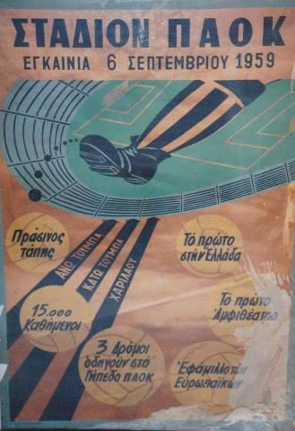
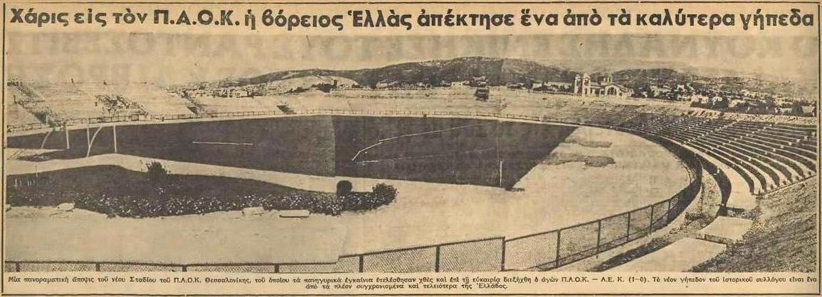
ΜΙΑ ΟΜΑΔΑ ΜΙΑ ΚΛΗΡΟΝΟΜΙΑ το γήπεδο στην Τούμπα

Slide 11
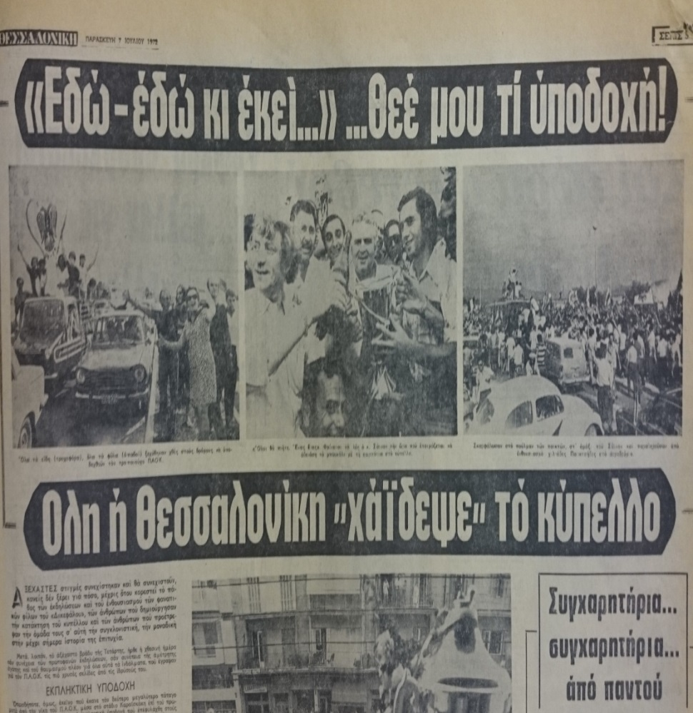
ΜΙΑ ΟΜΑΔΑ ΜΙΑ ΚΛΗΡΟΝΟΜΙΑ
ΘΕΣΣΑΛΟΝΙΚΗ, 7/7/1972

Slide 12
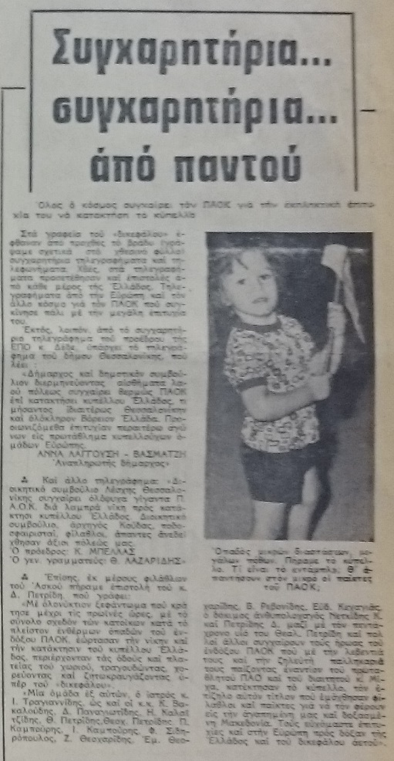
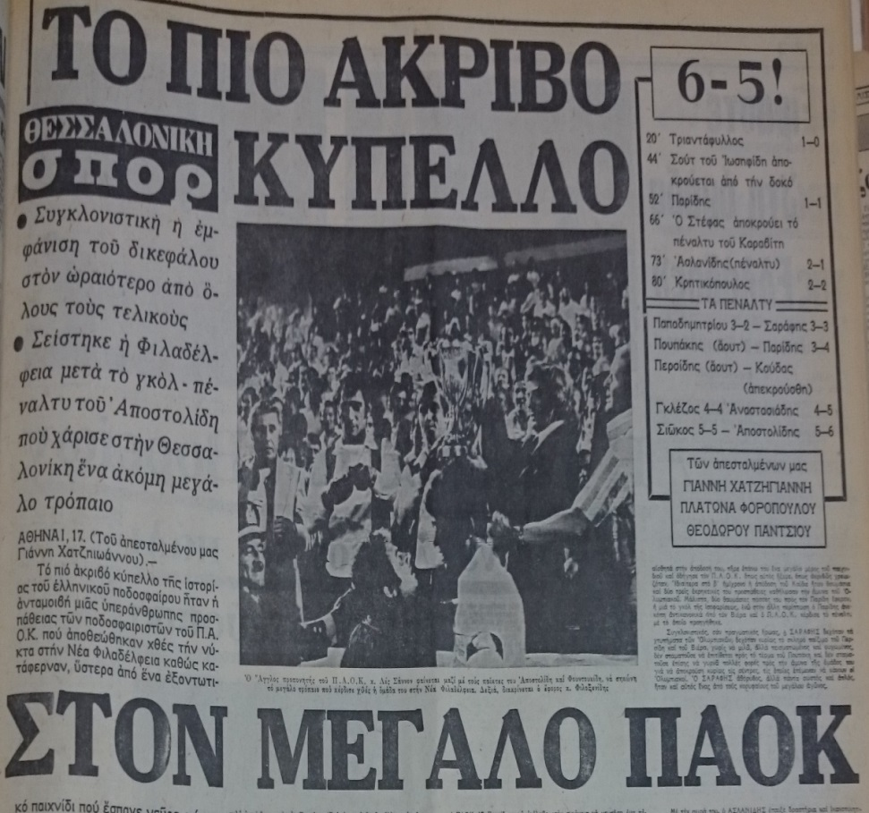
ΜΙΑ ΟΜΑΔΑ ΜΙΑ ΚΛΗΡΟΝΟΜΙΑ

Slide 13
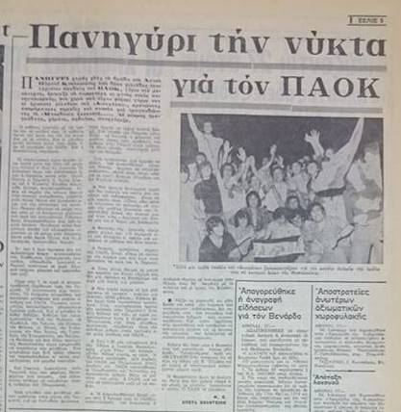
ΜΙΑ ΟΜΑΔΑ ΜΙΑ ΚΛΗΡΟΝΟΜΙΑ
ΘΕΣΣΑΛΟΝΙΚΗ, 17/6/1974

Slide 14
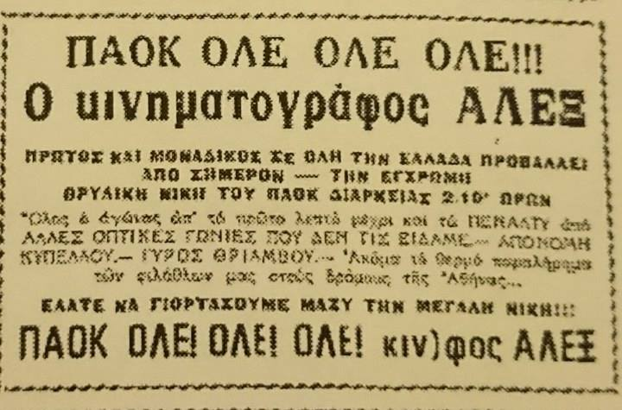
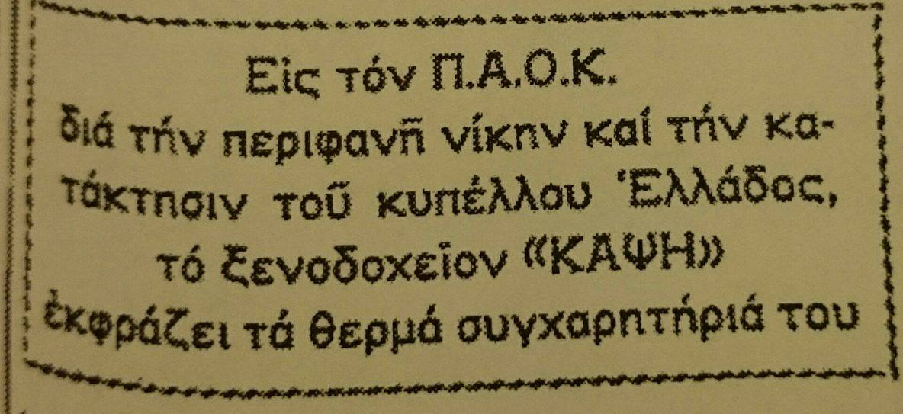
ΜΙΑ ΟΜΑΔΑ ΜΙΑ ΚΛΗΡΟΝΟΜΙΑ
ΘΕΣΣΑΛΟΝΙΚΗ, 18/6/1974

Slide 15
ΜΙΑ ΟΜΑΔΑ ΜΙΑ ΚΛΗΡΟΝΟΜΙΑ
Ο Πανθεσσαλονίκειος Αθλητικός Όμιλος
Κωνσταντινουπολιτών (1926 - 1979) ως φορέας
συλλογικής μνήμης και κοινωνικής καταξίωσης

